Slide 1



ActFirst
“Life’s most persistent and urgent question is, what are you doing for others?”
- Martin Luther King
Trabalho realizado por:
Jorge Minhalma 50039075
Marta Santos 50037198
Cadeira: Interfaces e Usabilidades
Docente: Bruno Nobre

Slide 2
Personas

Slide 3
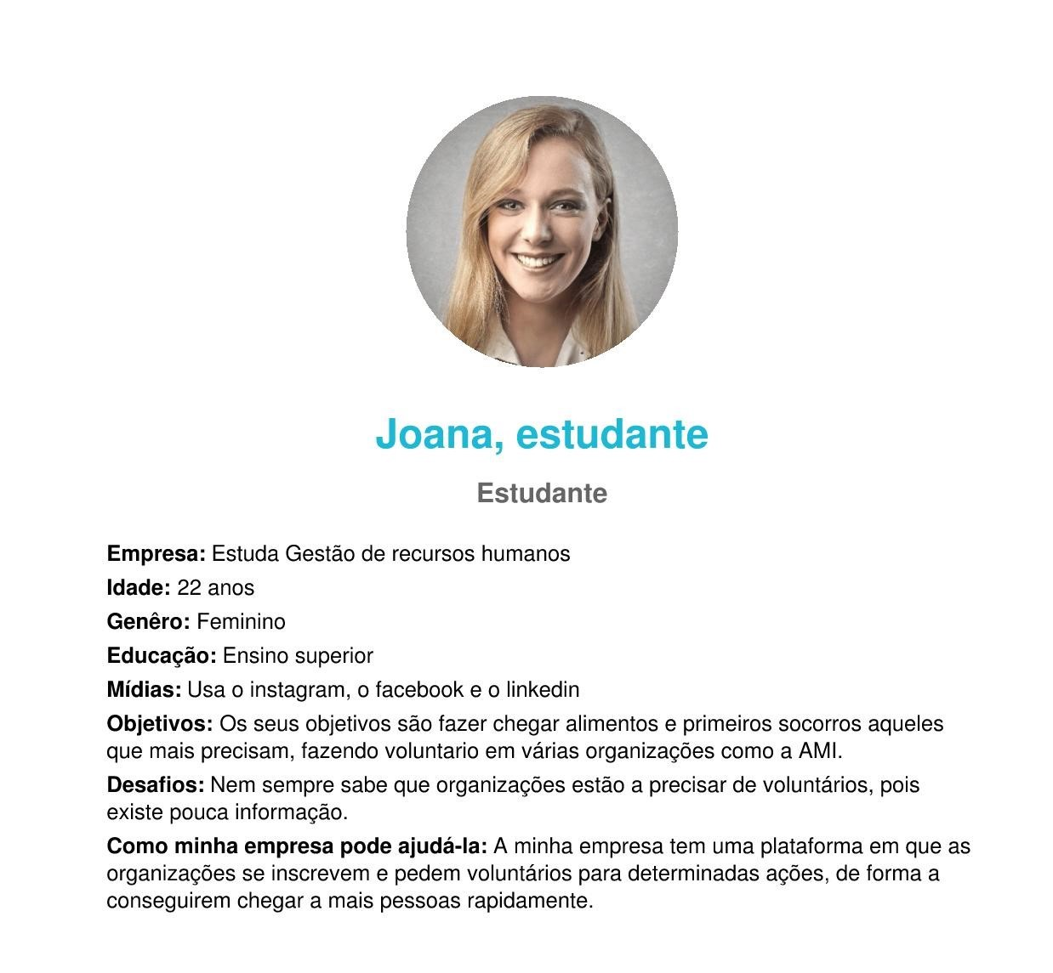
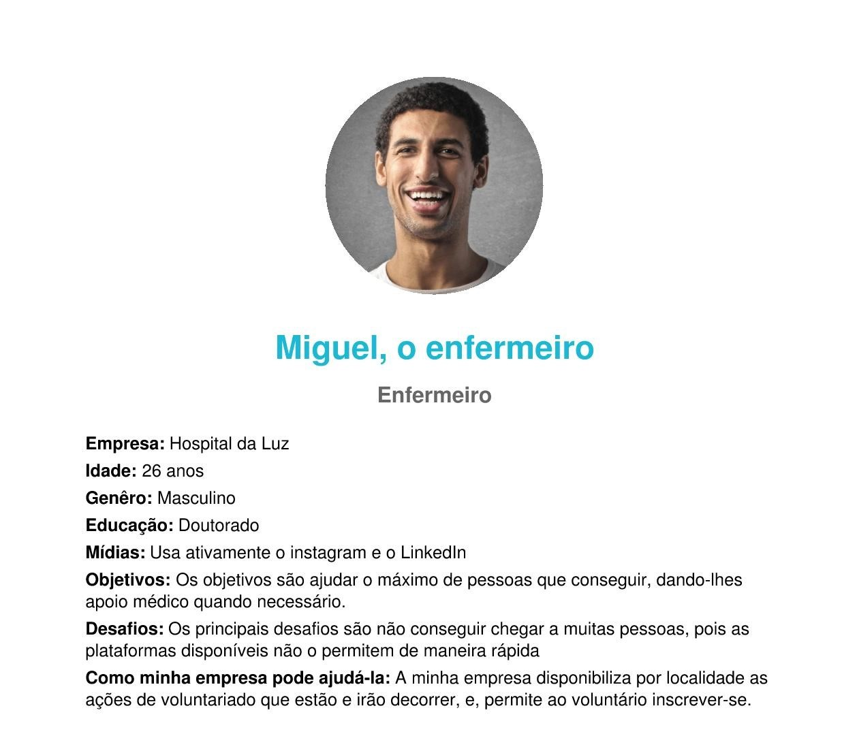

Slide 4
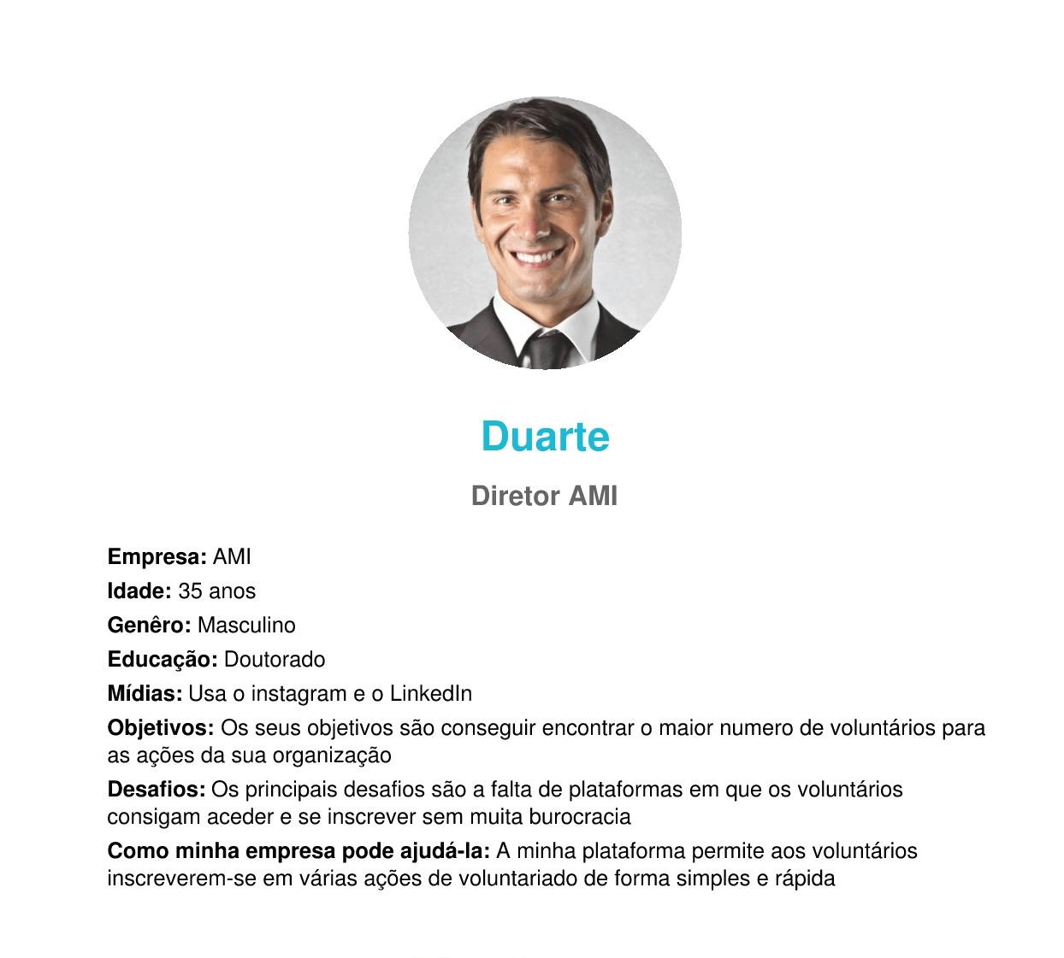


Slide 5





User Journeys
Stages
Activities
Feelings
Deseja fazer voluntariado
Procurar uma ação social
Adere à uma ação social
Participa na ação social
Dá Feedback da ação social
Uma pessoa com vontade de fazer voluntariado e com espirito do mesmo vai até à nossa aplicação.
Após abrir a nossa aplicação escolhe onde deseja procurar ações de voluntariado.
Adere à ação social e assim fica, comprometido a participar nela.
Desloca-se até ao local onde a ação social vai ser realizada e participa nela.
Após a realização da ação social poderá deixar um like ou um dislike na pagina da organização promotora da ação social
Voluntariado fica muito feliz com o desejo de participar numa ação social.
Voluntario fica feliz pela quantidade de ações sociais disponíveis no local que selecionou.
Voluntario fica feliz porque vai melhorar algo no mundo.
Voluntario diverte-se na ação social e faz amigos novos.
Voluntario gostou tanto da ação social que deixou um like na pagina da organização e vai procurar novas ações sociais.

Slide 6

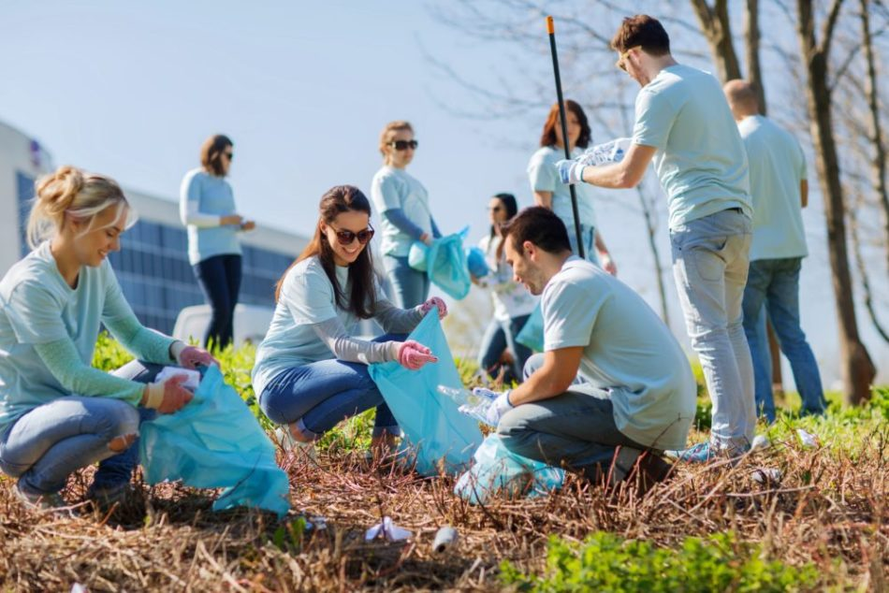


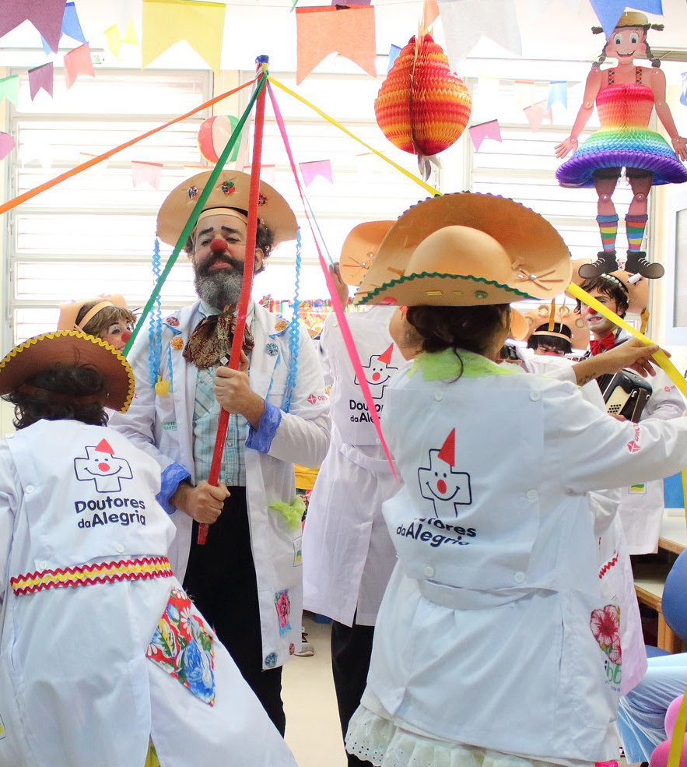
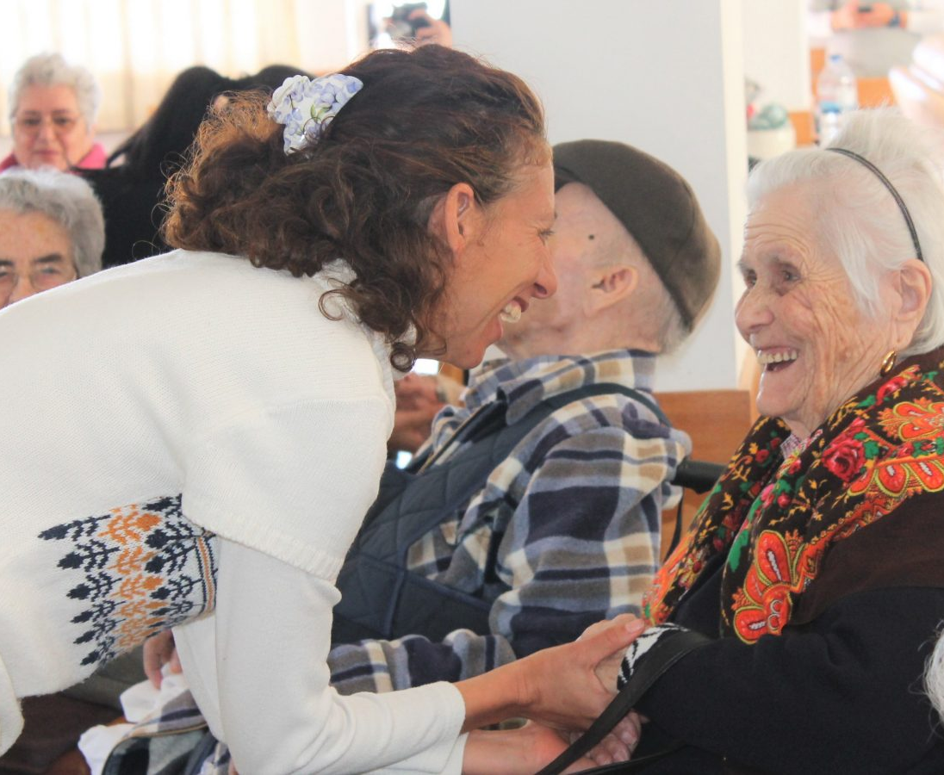
Mood board

Slide 7
ActFirst
Criar Ação Social
Escolher Localização
Local da Ação Social
Escolher Ação Social
Dia/Horas da Ação Social
Aderir à Ação Social
Tipo de Ação Social
Publicar Ação Social

